Slide 1






COPROSEPAT
Mise en place d’un parcours éducatif pour les patients insuffisants cardiaques
PROGRAMME DE COOPÉRATION TRANSFRONTALIÈRE
GRENSOVERSCHRIJDEND SAMENWERKINGSPROGRAMMA
Dr L. Gabriel
CHU UCL Namur- site Godinne
24-03-2022
AVEC LE SOUTIEN DU FONDS EUROPÉEN DE DÉVELOPPEMENT RÉGIONAL
MET STEUN VAN HET EUROPEES FONDS VOOR REGIONALE ONTWIKKELING

Slide 2
C’est quoi COPROSEPAT?

Slide 3
COPROSEPAT
COopération transfrontalière en PROmotion à la Santé et Education du PATient en milieur rural
Module 5:mise en place d’un parcours éducatif pour les patients insuffisants cardiaques
Renforcement des compétences des soignants de première ligne pour développer des ateliers d’éducation thérapeutique destinés aux patients et à leurs familles

Slide 4
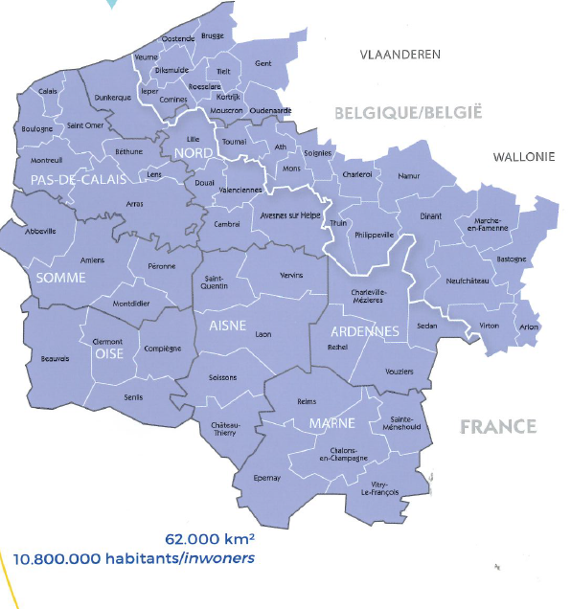
Territoire INTERREG

Slide 5
Projet COPROSEPAT
But: transposition de la méthodologie des cliniques d’insuffisance cardiaque adaptée à la structure et aux moyens locaux
Rencontre avec les médecins et infirmier(e)s (et autres paramédicaux) de terrain (besoins, temps, méthodologie, outils,…)
Formation pour renforcer les connaissances des médecins généralistes et infirmier(e)s à la prise en charge spécifique et à l’éducation thérapeutique des patients insuffisants cardiaques
Ateliers d’éducation pour les patients (et leurs familles) animés par les médecins généralistese, infirmières de domicile, pharmaciennes de ville, kiné,…) avec notre aide Givet 03/09/2022

Slide 6
Programme des formations
Epidémiologie
Physiopathologie et démarche diagnostique
Traitements médicamenteux
Traitements non médicamenteux (resynchronisation, défibrillateur, restriction hydrique, régime pauvre en sel, suivi du poids, réadaptation cardiaque,, …)
Comorbidités (anémie, syndrome d’apnées du sommeil, diabète, carence en fer,…)
Bases de l’éducation thérapeutique
Education thérapeutique du patient insuffisant cardiaque
Création d’ateliers pour les patients
Séance 1
Séance 2
Séance 3

Slide 7
Création d’une brochure
But: support à l’éducation thérapeutique
Discours commun (1ère ligne et spécialistes)
Abordable pour le patient
Attrayant
Ludique
Un véritable outil
Classeur avec pages amovibles: traitement, coordonnées, paramètres,…
Multimétier: créée conjointement par cardiologue, infirmières référente en insuffisance cardiaque, kiné, diététicienne, psychologue, pharmacienne
Evolutif dans le temps

Slide 8
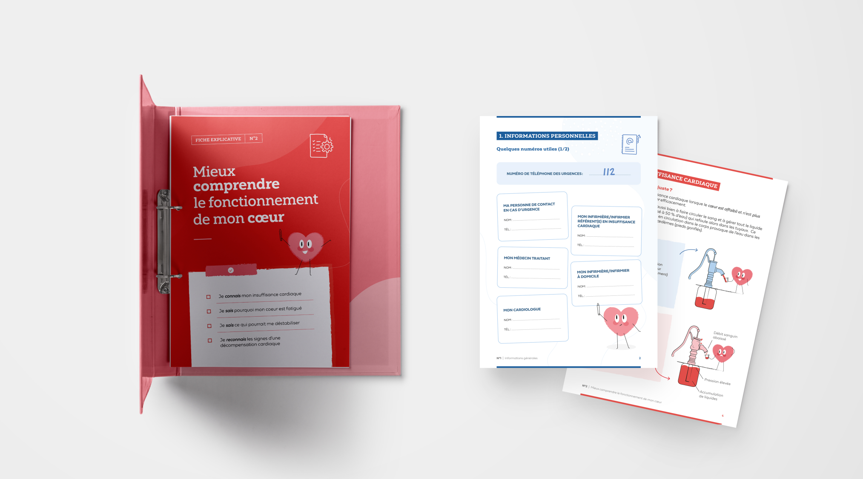

Slide 9
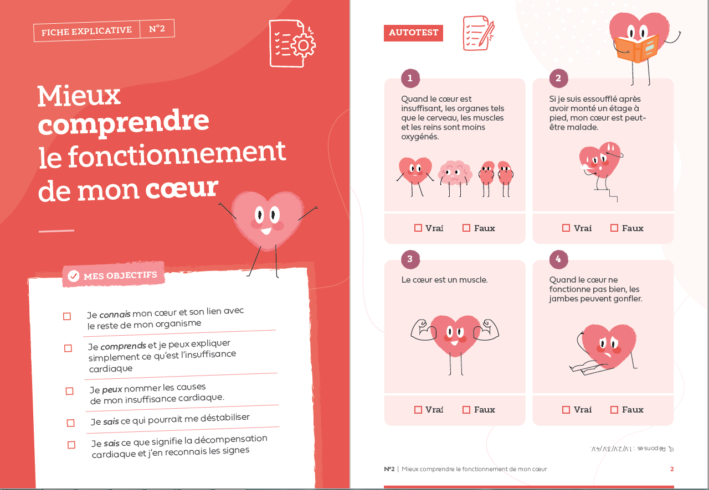
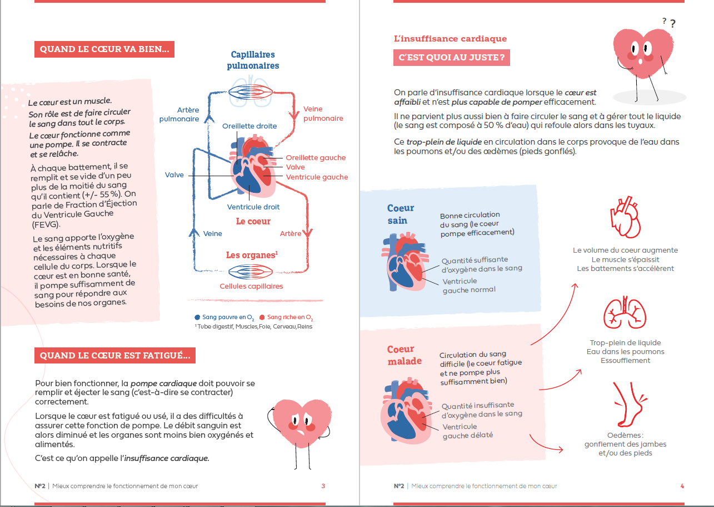
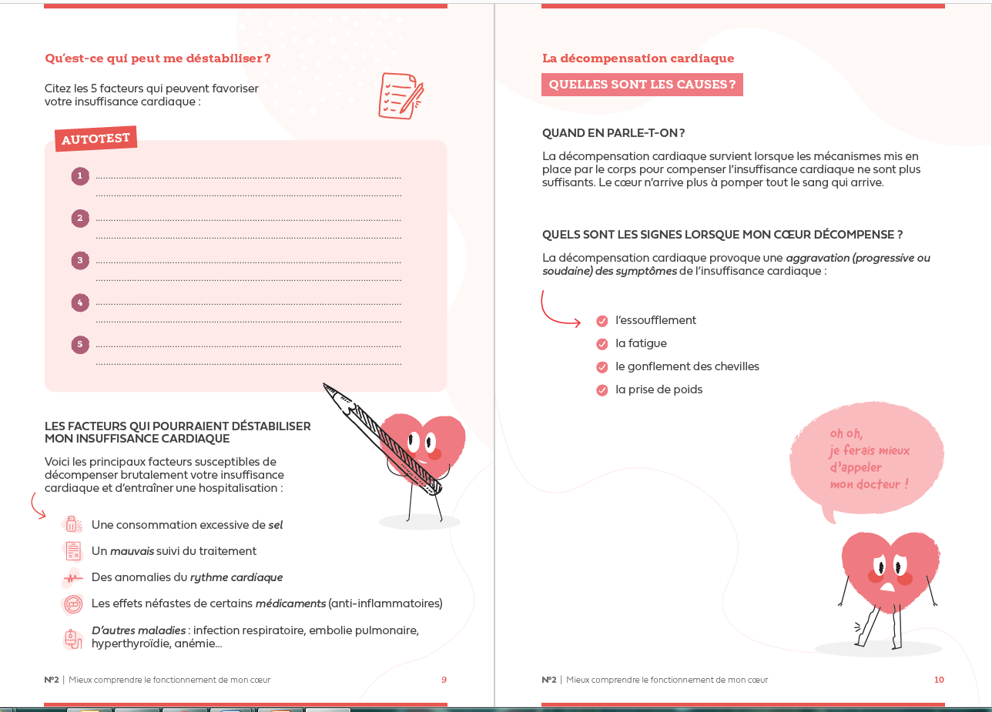
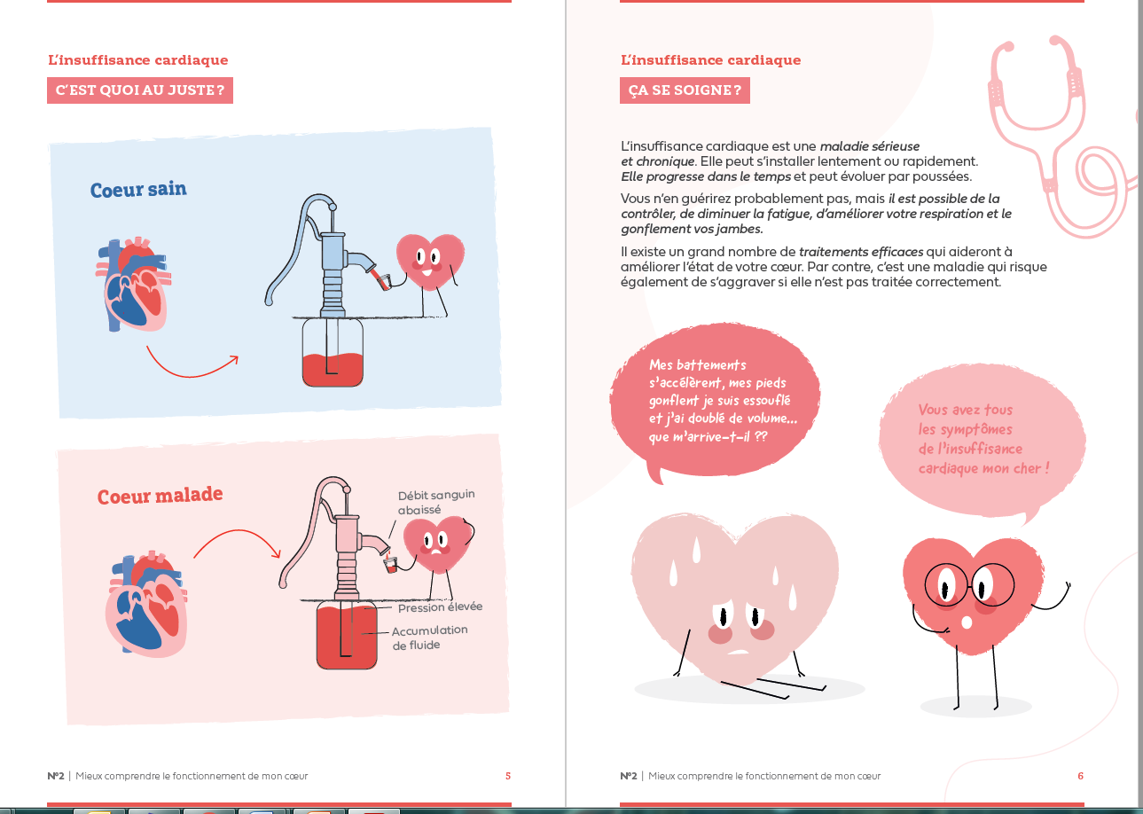
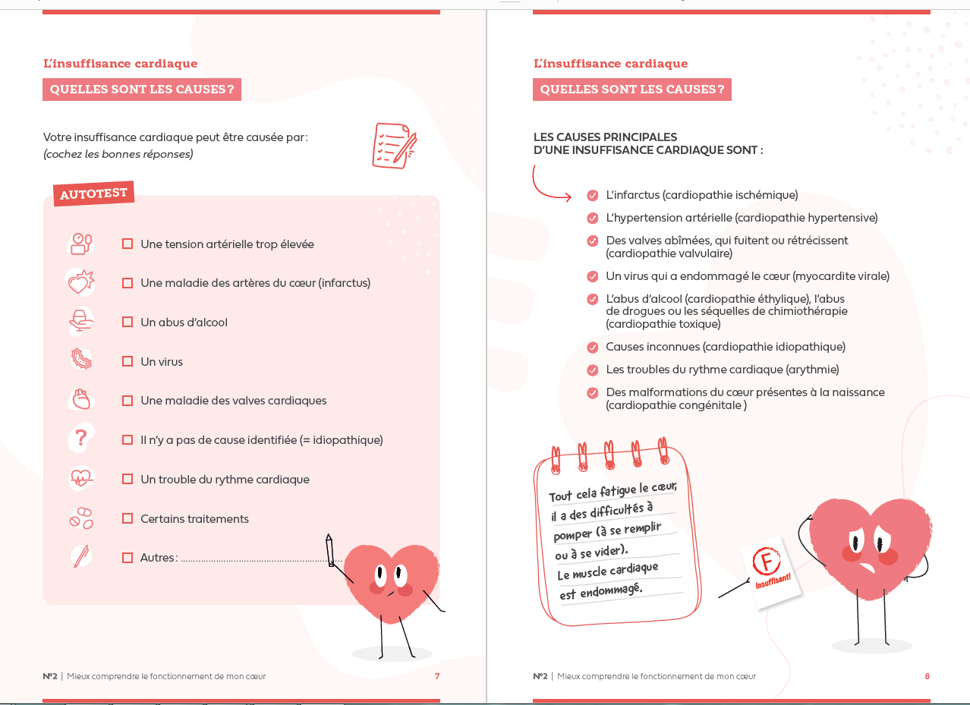

Slide 10
Chapitres
Fiche 1: informations générales
Fiche 2: mieux comprendre le fonctionnement de mon cœur
Fiche 3: mieux comprendre mon traitement
  3A: médicamenteux
  3B: non médicamenteux
Fiche 4: mieux vivre avec mon insuffisance cardiaque
Fiche 5: pour aller plus loin

Slide 11


Slide 28


